Slide 1


SORRISO GOLD
Scopri come attivare la tua Card Sorriso Gold

Slide 2
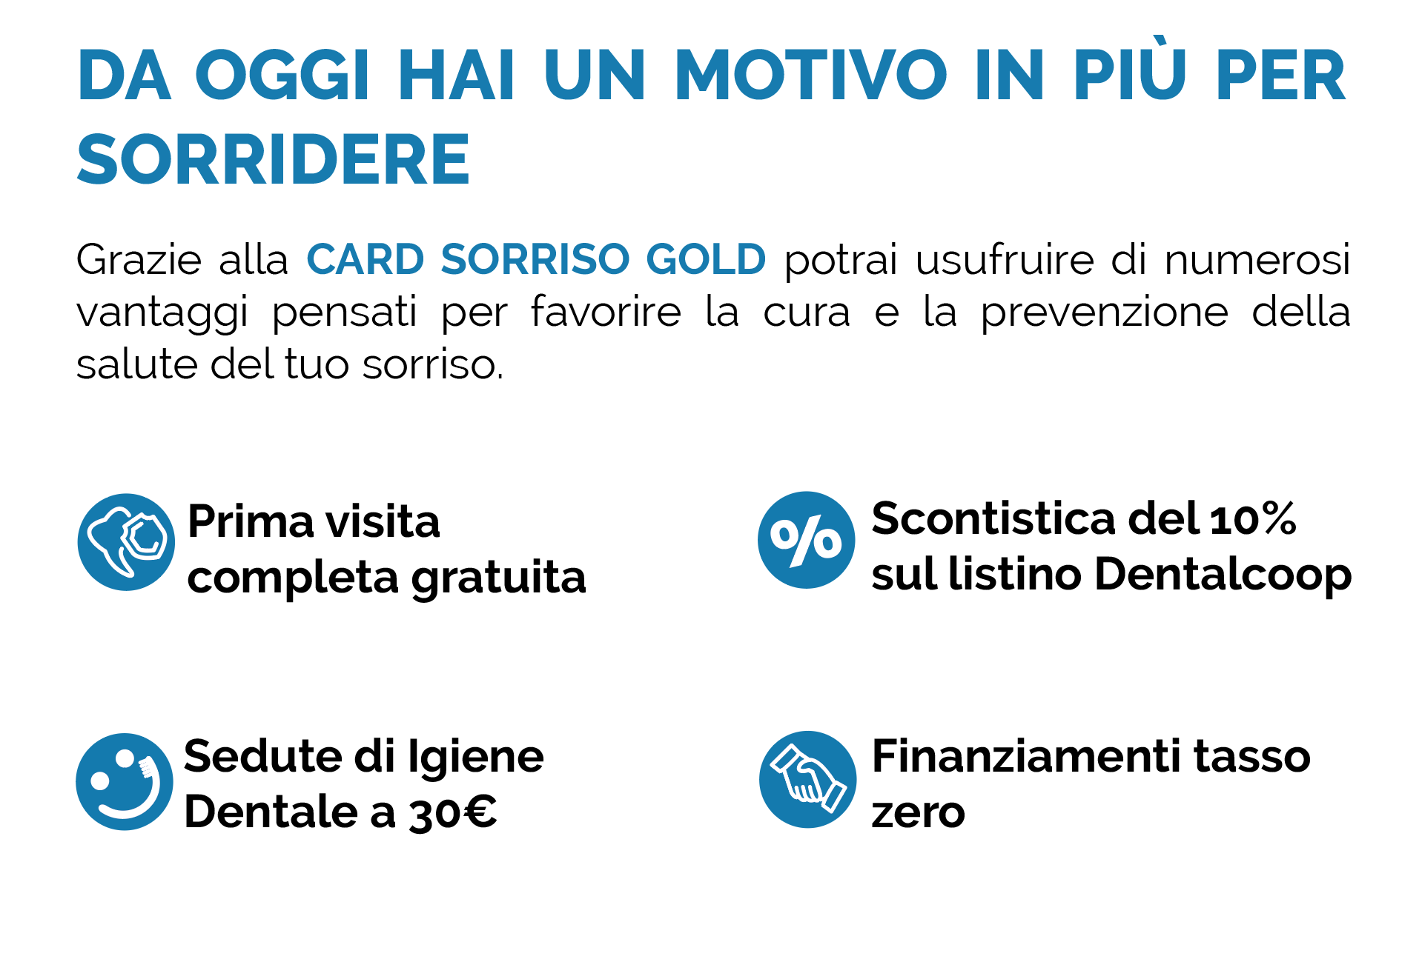

Slide 3

www.dentalcoop.it/sorrisogold
www.dentalcoop.it/sorrisogold

Slide 4
XXXXXXXX

Slide 5
CARD SORRISO GOLD

